Slide 1
«BİLİŞİM TEKNOLOJİLERİ VE YAZILIM» DERSİ
Hangi yaşta?
Ne öğretmeliyiz?
Nasıl öğretmeliyiz?
Hangi yöntemlerle?
Hangi araçlarla?
Nasıl değerlendirmeliyiz?
Prof. Dr. Yasemin GÜLBAHAR GÜVEN

Slide 2
Geçmişten Günümüze
Gittikçe küçülerek cebimize giren bilgisayarlar ve mobil cihazlar, öğretmenlerin teknolojiye bakışını, okullarda kullanım şeklini de etkilemektedir.
Teknoloji hayatımıza yeni girmişken, öğretim sürecinde odak noktası bu aracın nasıl kullanıldığını öğretmekti.
Şanslı olan ve bilgisayar laboratuvarı bulunan öğrenciler, genellikle veri biçimlendirmeye yönelik yazılımların (ofis yazılımları vb.) nasıl kullanıldığını öğrenmeye başladılar. İnternet erişiminin sağlanması ile birlikte bilgi ağları, arama ve güvenlik gibi konuları da işlemeye başladılar.

Slide 3
Neden herkes için «Bilgisayar Bilimi»?
Programlama, günümüz dünyasının yeni dilidir. Teknoloji alanında çalışan kişi ihtiyacı her geçen gün artmaktadır.
Yakın zamanda, bilgisayar dilini bilmeyenler bugün okuma-yazma veya matematik bilmeyenlerin karşılaştıkları zorlukları yaşayacaktır.
Okullarda kitap okuma ve kompozisyon yazmak öğretilmektedir, ama kimseden yazar olması beklenmez.
Fen bilgisi derslerinde güneş sistemi ve gezegenler ile ilgili bilgileri öğrenen herkesin gök bilimci olması beklenmez.
Proton ve nötron öğretilen çocukların ileride atom fizikçisi olması beklenmez.
Programlama ve bilgisayar bilimleri eğitimi alan kişilerinde yazılım mühendisi olması beklenmez.

Slide 4
Neden herkes için «Bilgisayar Bilimi»?
Bilgisayar bilimini öğrenmek öğrencilerin problem çözme, mantık yürütme ve kendilerini ifade edebilmeleri için gerekli düşünme becerilerini (bilgi işlemsel düşünme) geliştirmelerine katkı sağlar.
Bilgi işlemsel düşünme becerisi, bireylerin karşılaştıkları sorunları yönetilebilir alt sorunlara bölerek onları çözebilmeleri ile ilgilidir. Mantık, matematik ve algoritmayı birleştirerek yaşadığımız dünyaya farklı bir gözle bakmamızı sağlar.
Neden geçiş sağlanamıyor? Bu konuda hükümet, akademi ve endüstriye çok önemli görevler düşüyor, önemli yatırımlar yapılması gerekiyor.
Bu nedenle, programlamanın öğretilmesinin gerekip gerekmediğinden daha çok, programlama öğrenilirken kendine güven ve motivasyonda düşüş olma olasılığının en aza indirilmesi için neler yapılması gerektiği üzerinde durulması faydalı olacaktır.

Slide 5
Bilişim Teknolojileri ve Yazılım Dersi için MEB Kararı

Slide 6
Bilişim Teknolojileri ve Yazılım Dersi ( 5, 6, 7 ve 8. Sınıflar) Öğretim Programı Yeterlikleri

Slide 7
Mevcut Program 4. Yeterlik
4. Problem Çözme, Programlama ve Özgün Ürün Geliştirme
4.1. Problem Analiz ve Çözme Yaklaşımları
4.2. Algoritma ve Strateji Geliştirme (algoritma oluşturma mantığı, sözde kod, akış şemaları vb.)
4.3. Programlama
4.3.1. Program ve Programlama Dilleri
4.3.2. Programlama Araçları
4.3.3. Animasyon ve Makrolar
4.3.4. Sosyal Kodlama Ortamları
4.3.5. Kullanıcı Etkileşimli Program Hazırlama
4.4. Yazılım Projesi Geliştirme, Uygulama ve Yaygınlaştırma

Slide 8
BİT mi? Bilgisayar Bilimi mi?
Bilgi ve İletişim Teknolojileri (BİT) | Bilgisayar Bilimi (Enformatik)
Bilgisayar sistemleri ve nasıl kullanıldıkları hakkındaki çalışmalar. | Bilgisayar sistemlerinin nasıl tasarlandığını ve çalıştığı konusundaki çalışmalar.
Birey ihtiyaçları önceliklidir. | Hesaplama/Programlama konusu önceliklidir.
Son kullanıcıların veri, fonksiyon ve kullanışlılık gereksinimleri başta olmak üzere sistemlerin tasarım, geliştirme ve değerlendirme boyutları ile ilgilidir. | Gerçek yaşama dair bir problemi parçalara ayırarak çalışan bir çözüm üretmek üzere algoritmik düşünme ile ilgilidir.
Var olan araç ve yazılımları kullanarak programlamaya dayalı bir çözüm üretilmesine odaklanır. | Yeni bilgi-işlemsel yaklaşımlar geliştirerek ve yeni yazılım üreterek problem çözme ve yeni sistemler geliştirmeye odaklanır.
Uygun araçların ve yazılımların seçilmesi ön plandadır. | Yeni yazılım ve donanım üretimi sürecinde gerekli kural ve teknikler ön plandadır.
İnsanların etkinliklerini destekler. | Dünyayı anlamamız için bir bakış açısı sunar.
Bu iki amaç genel anlamda birbirini tamamlamaktadır, bilgisayar ve programlama mantığının anlaşılması, bilgisayarların da daha etkili kullanılmasını sağlayacaktır.

Slide 9
Programlama Üçgeni
Bilgi İşlemsel Düşünme
Bilgisayar Bilimi
Bilgi ve İletişim teknolojileri
problemler
kavramlar
çözümler
uygulama
sosyal
ihtiyaçlar
araçlar
Michaelson, G. (2015). Teaching Programming with Computational and Informational Thinking.
http://www.beds.ac.uk/jpd/volume-5-issue-1-march-2015/teaching-programming-with-computational-and-informational-thinking

Slide 10
Programlamaya İlişkin Kavramlar
Temel Kavramlar
KODLAMA Programlamanın başlangıç adımları ya da Scratch, Blockly vb. araçlar yardımı ile programlama
ROBOTİK Robotların/bilgisayar sistemlerinin kontrol etme, dönüt alma ve bilgi işleme gibi işlemlerin yürütülebilmesi amacıyla tasarlanması, oluşturulması ve işletilmesi
PROGRAMLAMA Bilgisayarın anlayabileceği metin tabanlı yönerge ya da kurallar bütünü, kod yazma işlemi
FİZİKSEL HESAPLAMA Algılayıcı ve mikro kontrol birimi aracılığı ile analog verilerin yazılım sistemine ya da elektro-mekanik araçlara aktarılması
Intel Education. (2016). Coding, Physical Computing & Robotics in K-12 Education. http://www.slideshare.net/k12blueprint/coding-physical-computing-robotics-in-k12-education

Slide 11
Kodlama Neden Önemlidir?
Teknoloji, Kavramlar ve Süreçler
Öğrencilerin çoğu kelime işlemci programını kullanır ancak bilgi işleme sürecinde gerçekte neler olduğunu öğrenmek için bir şansı olmaz.
Bilgisayardaki yazılımları kullanmak önemli bir konu olmasına rağmen bu yazılımların nasıl çalıştığını anlamanın farklı yararları vardır.
Programlama bilgisi olan kişiler, çevrelerini ve dünyayı daha iyi anlayabilirler.
Programlama eğlenerek öğrenmeyi sağlar.
Teknoloji, Kavramlar ve Süreçler
Düşünme ve İşbirliği Becerileri
İnsan Kaynakları

Slide 12
Kodlama Neden Önemlidir?
Düşünme ve İşbirliği Becerileri
Kodlama ve programlama öğrenmek, mantığını kullanma, karar verme, kritik düşünme ve problem çözme becerilerini geliştirir.
Öğrenciler açısından oyun oynamak ile kendi oyununu tasarlamak açısından öğrenme sürecinde büyük fark vardır.
Günümüzde çoğu kodlama sitesi işbirliğine dayalı altyapılar içerdiğinden işbirliği becerileri de gelişebilmektedir.
21. yüzyıl becerileri içerisine «kodlama becerisi»nin de eklenmesi isabetli bir karar olarak görülmektedir.
Teknoloji, Kavramlar ve Süreçler
Düşünme ve İşbirliği Becerileri
İnsan Kaynakları

Slide 13
Kodlama Neden Önemlidir?
İnsan Kaynakları
Önümüzdeki 10 yıl için mesleklerin %60 oranında bilgisayar bilimi bilen kişiler gerektireceği öngörülmektedir. Ayrıca dünya üzerinde bu alanda çalışan yaklaşık 1.4 milyon çalışan gerekeceği ama 400,000 civarı donanımlı mezun olması bekleniyor.
Bankacılık, eczacılık, gazetecilik gibi doğrudan bilgisayar bilimi altyapısı gerektirmeyen mesleklerin bile bu bilgilere ihtiyaç duyabileceği düşünülüyor.
Programlamayı bilenlerin iş bulması daha kolaydır.
Programlamayı bilmek belli okul, staj ve işe başvurusu yaparken önemli bir avantaj sağlar.
Teknoloji, Kavramlar ve Süreçler
Düşünme ve İşbirliği Becerileri
İnsan Kaynakları

Slide 14
İş Hayatında 2020 Yılı için Önemli Beceriler
Sezgisel Yetenek
Kültürlerarası Yeterlik
Disiplinler Ötesi
Sosyal Zeka
Bilgi İşlemsel Düşünme
Tasarıma Yönelik Anlayış
Yenilikçi ve Uyarlanabilir Düşünme
Yeni Medya Okuryazarlığı
Bilişsel Yük Yönetimi
Sanal Olarak İşbirlikçi Olma
Institute for the Future for the University of Phoenix Research Institute, (2011). Future Work Skills 2020. http://www.iftf.org/uploads/media/SR-1382A_UPRI_future_work_skills_sm.pdf

Slide 15
Bilgi İşlemsel Düşünmeye İlişkin Kavramlar
http://publications.jrc.ec.europa.eu/repository/bitstream/JRC104188/jrc104188_computhinkreport.pdf

Slide 16
Bilgi İşlemsel Düşünme (Computational Thinking) nedir?
Bilgi İşlemsel Düşünme; bilgisayar biliminin kavramlarından yararlanarak problem çözme, sistem tasarlama ve insan davranışlarını anlamadır (Wing, 2006; Zhenrong, Wenming ve Rongsheng, 2009; Liu ve He, 2014; Barr, Harrison ve Conery, 2011).
CSTA ve ISTE (2011)’nin bildirdiği ortak bir çalışmada ise bilgi işlemsel düşünme aşağıdaki özellikleri barındıran bir problem çözme süreci olarak tanımlanmaktadır:
Problemleri bilgisayar veya başka araçlar yardımı ile çözebilmek için formülleştirme,
Mantıklı bir şekilde verileri düzenleme ve çözümleme,
Modeller, simülasyonlar aracılığı ile verileri sunma,
Algoritmik düşünme çerçevesinde çözümleri otomatikleştirme,
Kaynakları etkin ve etkili bir şekilde kullanarak en uygun çözümü veya çözümleri tanımlama, çözümleme ve uygulama
Bulunan çözümü farklı problemlere transfer etme ve genelleştirme.
CSTA ve ISTE (2011). Computational Thinking in K–12 Education leadership toolkit. http://csta.acm.org/Curriculum/sub/CurrFiles/471.11CTLeadershiptToolkit-SP-vF.pdf.

Slide 17
Bilgi İşlemsel Düşünme Becerisi için Alt Kavramlar
Bilgi İşlemsel Düşünme
(Computational Thinking)
Soyutlaştırma
Paralel İşleme
Örüntü Tanıma
Örüntü Genelleme
Modelleme
Algoritma tasarımı
Otomasyon
Veri Toplama
Veri Çözümleme
Veri
Sunma
Ayrıştırma
Kalelioğlu, F., & Gülbahar, Y. (2015). Bilgi İşlemsel Düşünme Nedir ve Nasıl Öğretilir?, 3. Uluslararası Öğretim Teknolojileri ve Öğretmen Eğitimi Sempozyumu, Trabzon, Türkiye, 9 – 11 Eylül 2015.

Slide 18
Bilgi İşlemsel Düşünme neden önemlidir?
Bilgi-işlemsel düşünme sayesinde öğrenciler bilgisayarlar ile çözümlerini otomatik hale getirip problemleri daha etkili çözebilecek ve düşünmenin sınırlarını genişletebilecektir.
Dahası, öğrenciler bilgisayar biliminin kavramlarını ve ilkelerini öğrendiği zaman, gittikçe değişen teknolojik hayata ve iş yaşamına daha iyi hazırlanabilecektir.
Bilgisayarın bilgi işleme süreci ile benzerlik gösteren düşünme yaklaşımı ile öğrenciler, değişen araçlar ve uygulamalardan etkilenmeden, yaşam boyu öğrenen bireyler olacaktır.
Bu çerçevede BTY dersi, bilgi işlemsel düşünme becerisi ve kodlama etkinliklerini kapsayacak şekilde güncellenmelidir.

Slide 19
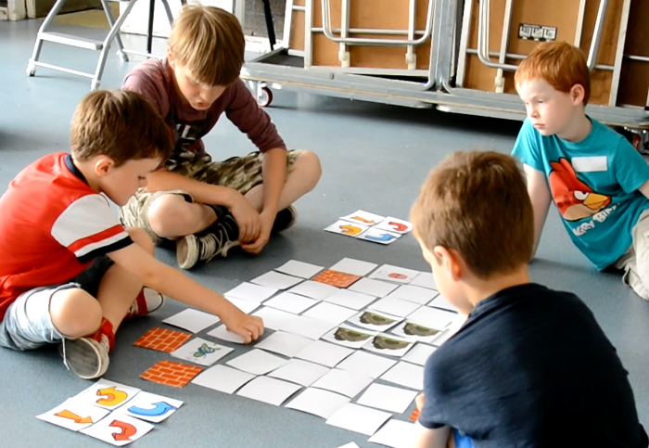
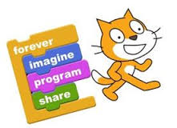
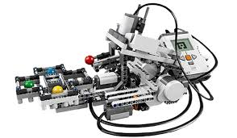
Bilgi İşlemsel Düşünme Nasıl Öğretilebilir?
Bilgisayar olmadan
Disiplinler arası
Başlangıç için farklı Öğrenme Ortamları ile
Oyun ya da Robot Programlama ile
Weinberg, A. E. (2013). Computational Thinking: An investigation of the existinig scholarship and research. http://people.cs.vt.edu/~kafura/CS6604/Papers/CT-Existing-Scholarship-Research-Dissertation.pdf

Slide 20
İngiltere – Öğretim Programı https://www.gov.uk/national-curriculum
Dönem 1 (5-7 yaş)
Öğrenciler, dijital medya, bilgi teknolojileri ve bilgisayar bilimleri konusunda kendilerini geliştirebilir.
Analitik düşünme becerisi, problem çözme, bilişimsel düşünce ve tasarlama konusunda uygulama yapar ve kendini geliştirir.
Dönem 2 (7-11 yaş)
Gerçek dünya problemlerini ve fiziksel sistemleri tasarlar, kullanır ve bilgi işlemsel modellemeler yapar.
Bilgi işlemsel düşünme ile ilgili temel algoritmaları anlar.
2 veya daha fazla programlama dili kullanır. Yazı tabanlı bir programlama dili kullanarak problem çözer.
Bilgisayar bileşenlerini bilir.
Dönem 3 (11-14 yaş)
Belirli bir problemi çözmek için, gerekirse fiziksel sistemleri de tasarlar, programlar ve bu programa dair hata ayıklamasını gerçekleştirebilir.
Değişkenlere çalışarak, dizi, seçim ve tekrarlama kullanarak program yazıp kullanıcı verisi alıp çıktı verebilir.
Hata ayıklama yapar.
Bilgisayar ağlarını anlar. Haberleşme yapabilir, ortak çalışma yürütebilir.
Arama teknolojilerini etkili kullanır.
Teknolojiyi saygılı dikkatli ve güvenli kullanır.
Dönem 4 (14-16 yaş)
Dijital programların çalışması için gerekli algoritmaları anlar.
Basit programlar oluşturur ve hata ayıklaması yapar.
Basit program davranışlarını kontrol etmek için mantıksal sınama kullanır.
Teknolojiyi amacına uygun kullanmak için; dijital içerik oluşturur, organize eder, saklar, değiştirebilir.
Okullarda gösterilen teknolojinin dışındaki bilgi teknolojilerine de yatkınlığı gelişir.
Teknolojiyi kullanırken; kişisel veri güvenliğine dikkat eder, nereden yardım alabileceğini bilir.

Slide 21
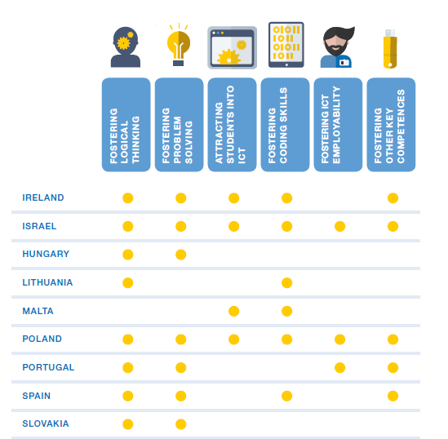
Kodlamanın Öğretim Programları ile Bütünleştirilmesi

Slide 22
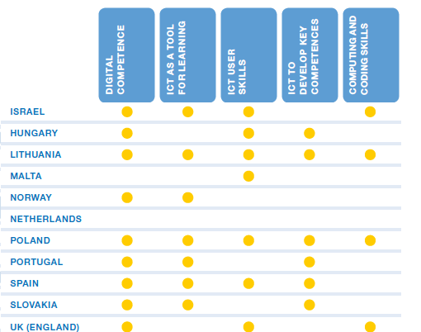
Öncelikli BİT Yeterlikleri

Slide 23
Bütünleştirme Düzeyi
TURKEY 2012

Slide 24
Ülkelerarası Farklı Uygulamalar
http://publications.jrc.ec.europa.eu/repository/bitstream/JRC104188/jrc104188_computhinkreport.pdf

Slide 25
Öğrencilere Kazandırılması Gereken Temel Kavramlar
Öğretim Programı Kapsamı
Bilgisayar Bilimi
Dijital Vatandaşlık
Bilgi Teknolojileri
Bilgi İşlemsel Düşünme
CSTA (2011). CSTA K–12 Computer Science Standards. https://csta.acm.org/Curriculum/sub/CurrFiles/CSTA_K-12_CSS.pdf

Slide 26
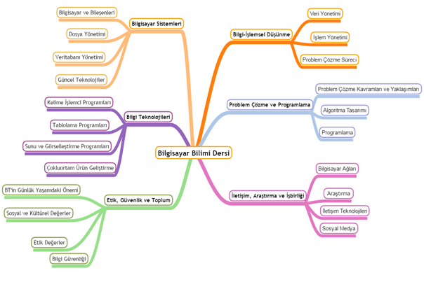
Bilgisayar Bilimi Öğretim Programı

Slide 27
Bilgisayar Bilimi Öğretim Programı

Slide 28
Konu Ağırlıkları
Güz
Etik, Güvenlik ve Toplum
Bilgi Teknolojileri
Bahar
Problem Çözme ve Programlama
Bilgisayar Sistemleri
İletişim, Araştırma ve İşbirliği

Slide 29
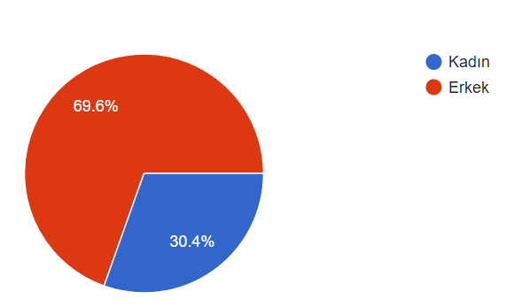
Araştırma Hakkında
Tarama Yöntemi
Ortaokul ve Lise (218 Öğretmen)
Çevrimiçi Anket
Demografik Bilgiler
Alanla ilgili Konularda Yeterlikler
Kodlama/Programlama Öğretimine İlişkin Görüşler
Yüksek Öğretim Programının Mesleğe Hazırlama Katkısı

Slide 30
Bilgi ve İletişim Teknolojileri
Bilgi İşlemsel Düşünme
Etik, Güvenlik ve Toplum
Bilgisayar Sistemleri
Bilgisayar Mimarisi
Bilgi Teknolojileri
Tablolama Programları
Görselleştirme Programları
Çokluortam Ürün Geliştirme
İletişim, Araştırma ve İşbirliği

Slide 31
Problem Çözme ve Programlama

Slide 32
Problem çözme mantığını ve programlamayı öğretirken aşağıdaki yaklaşımlardan hangilerini tercih ediyorsunuz?

Slide 33
Yüksek Öğretim Programının Mesleğe Hazırlama Katkısı
Öğretmenler tarafından Öğretim Programının Yetersiz Bulunma Nedenleri | N = 218
Yetersiz ve güncelliğini yitirmiş bir öğretim programı | 34
Pratik uygulama eksikliği | 19
Nitelikli eğitmenlerin olmaması | 16
Alanda çok hızlı değişimlerin yaşanması | 13
Yüksek öğretim ve A-12 öğretim programı arasındaki tutarsızlık | 12
Teknik derslerin az sayıda olması | 10

Slide 34
Sorunlar
İçerik: Ulusal öğretim programı her düzeydeki öğretmen tarafından uygulanabilir olmalı, programın uygulanabilmesi için gerekli öğretim materyalleri ve araçlar yetersiz
Öğretmen Niteliği: Dijital okur-yazarlık ve programlama/kodlama konusunu öğretecek öğretmenler nitelik ve nicelik açısından yetersiz (temel bilgi ve becerilere sahip öğretmen sayısı çok az)
Hizmet-içi Eğitim Eksikliği: Özellikle kodlama/programlama konusunda sürekli mesleki gelişim olanakları yetersiz
Teknolojik Altyapı: Kodlamanın etkili biçimde öğretilmesine olanak sağlayacak altyapılar okullarda mevcut

Slide 35
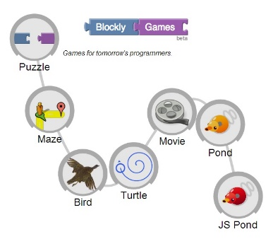
Çözüm Önerileri
Dijital içeriklerin zenginleşmesi
Öğretmenlerin uzaktan eğitimleri
BÖTE Programlarının Güncellenmesi
Teknik altyapı güncelleştirmeleri
Bilge Kunduz
http://scratch.eba.gov.tr/

Slide 36
«Eğitmenler için Bilgi İşlemsel Düşünme» Dersi (online)

Slide 37
Bilgi İşlemsel Düşünme Becerileri Nasıl Değerlendirilir?

Slide 38
Öneri ve Katkılar?
Prof. Dr. Yasemin GÜLBAHAR

